Slide 1
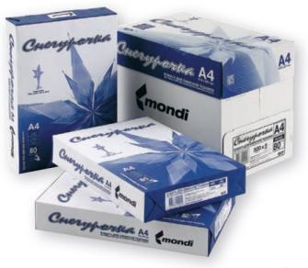
РЕШАЕМ ЕГЭ В1
В пачке 500 листов бумаги формата А4. За неделю в офисе расходуется 800 листов.
Какое наименьшее количество пачек бумаги нужно купить в офис на 9 недель?

Slide 2
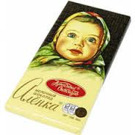
Шоколадка стоит 35 рублей.
В воскресенье в супермаркете действует специальное предложение: заплатив за две шоколадки, покупатель получает три (одну в подарок).
Какое наибольшее количество шоколадок можно получить, потратив не более 200 рублей в воскресенье?

